Slide 1
Průkaz likvorey

Slide 2
Průkaz likvorey
Pacientka 26 let
Během několika měsíců zduření v oblasti horní hrudní páteře ,následné zduření v oblasti krku
Subj:poruchy cítivosti v oblasti LHK, slabost LHK
MR,CT, PET-MRI: tumor v oblasti C4-Th3,prorůstání do mediastina,infiltrace horního pólu levé plíce, pleury, 1.žebra vlevo
Bipsie –maligní tumor z pochev periferních nervů (maligní schwannom)
Plánovaný operační výkon – resekce tumoru v oblasti krku

Slide 3
Operace - resekce tumoru – oblast krční, hrudní, resekce části plic, části žeber
2.den po operaci – zvýšení sekrece z operační rány – podezření na přítomnost likvoru
Odeslán vzorek na vyšetření

Slide 4
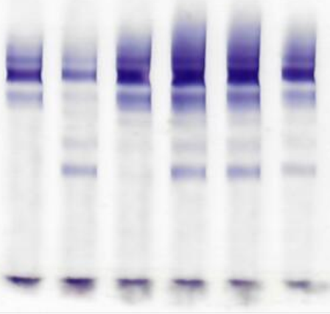
Průkaz ß2-transferinu
pentasialo
tetrasialo
trisialo
disialo
asialoforma
Sérum
CSF
Sérum
pacienta
Tekutina

Slide 5
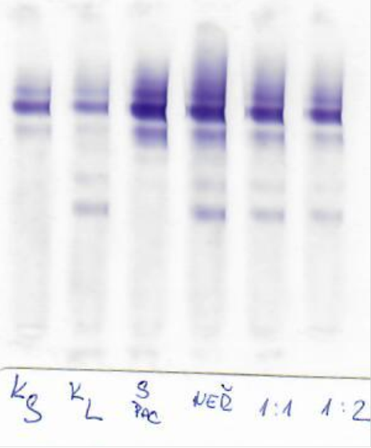
Průkaz ß2-transferinu
3.den po operaci provedena revize rány , v oblasti C8 a T1 nalezeny drobné trhliny tvrdé pleny, sešity a překryty tzv. tkáňovým lepidlem
3.den po revizi znovu vyšetření sekretu z rány pozitivní nález
ß2-transferinu

